Slide 1
SINIR KOYMA

Slide 2
SINIR
“Sınır” kelimesi kulağa kısıtlayıcı bir kavram gibi gelse de aslında kendi hak, özgürlük, düşünce ve duygularımızla var olarak, bize kendi dünyamızı bilinçli bir şekilde yaşama imkanı sağlamaktadır.
Sınırlar ayrıca, başka insanlara nasıl davranılması gerektiğini de belirler. İnsanları kötü deneyimlerden korur, bireylerin çevrisi ile sağlıklı bir ayrışma yaşamasını sağlar.

Slide 3
Sınır koyma, kişiye bir beklenti ya da kuralı ona kendini güvende hissettirerek, rahat edebileceği alanları belirleyerek öğretilen pozitif bir süreçtir

Slide 4
Sınırları Bilmek ve Korumak
Sınırları korumak, ilişkilerin düzenlenmesi ve sağlıklı bir şekilde ilerlemesinde oldukça etkilidir. Başkalarının bakış açısına göre şekil almanızı engelleyerek kendi duygu, düşünce ve ihtiyaçlarınızı belirlemenizi sağlar.
Aile içerisinde, arkadaşlık ilişkilerinde, duygusal ilişkilerde ve iş yaşamı gibi çok farklı alanlarda sınırları bilmek, belirlemek ve korumak gereklidir.

Slide 5
SINIRLARA NEDEN İHTİYAÇ DUYARIZ
SINIRLAR;
Kişinin sağlıklı ve tatmin edici ilişkiler kurmasına yardımcı olur.
Kendisini emniyette hissettirir ve özgür bir hareket alanı belirlemeye yardımcı olur.
Kendimize saygı duymak, ihtiyaçlarımızı tanımak ve ifade etmek önemlidir. Sınırlar başkalarının da bu sınırlara saygı göstermesini sağlar.

Slide 6
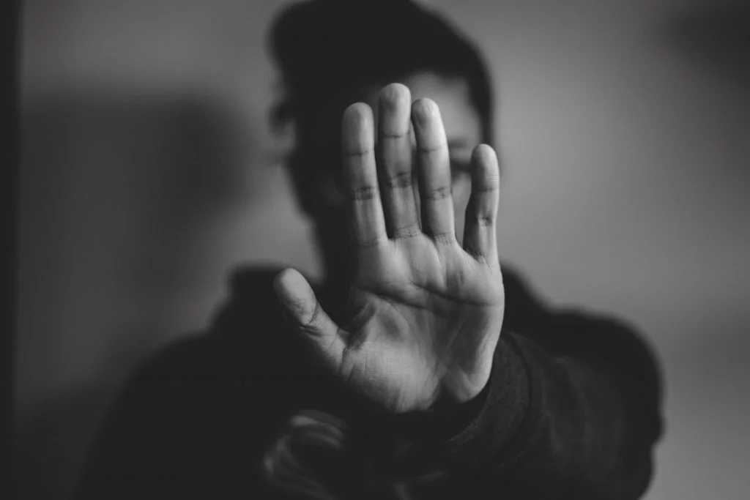
SINIRLARA NEDEN İHTİYAÇ DUYARIZ
Sınırları belirlemek ve korumak, duygusal açıdan güçlü ve dengeli bir yaşam sağlar. Mutlu bir yaşam sürmemize yardımcı olur.

Slide 7
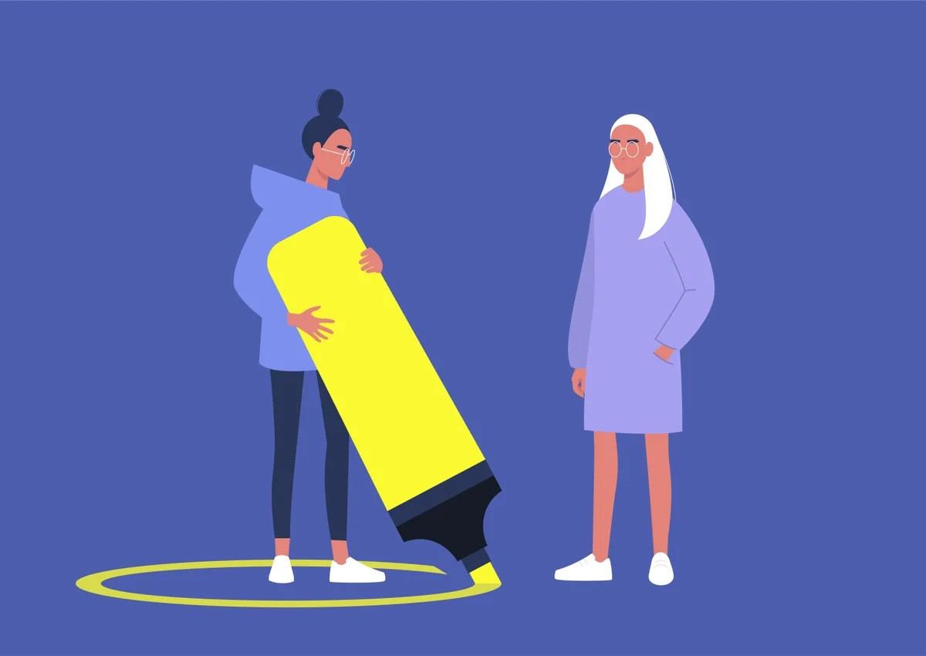
SINIRLARA NEDEN İHTİYAÇ DUYARIZ
Karşınızdaki kişiye koyduğunuz sınırlar, aranızdaki bağın ve ilişkinin, güvenliği ve gelişimi için önemlidir. Bu sınırlar, ne yapabileceğini ve yapamayacağını öğreten rehber işlevi görür.

Slide 8
SINIRLARA NEDEN İHTİYAÇ DUYARIZ
Sınırlar, sınırsız özgürlük değil; belirsizliğin ortadan kalktığı ve kişinin kendi güvenini hissedeceği noktalardır.
Belirli sınırların varlığı, kişinin sağlıklı bir şekilde gelişmesine katkı sağlar.

Slide 9
Davranış
Tanımlama
Sınırı İfade Etme
Sınır Koyma
Aşamaları
Seçenek Sunma
Kararı Uygulama

Slide 10
Sevdiklerini kırmadan "hayır" demen veya bir konuda rahatsızlığını belirtmen mümkün. Çatışma çıkarmadan ve gerilime yol açmadan sağlıklı sınırlar çizebilirsin; bunun için HAYIR diyebilmeyi öğrenmen gerekmektedir.

Slide 11
Dışlanmak korkusuyla istemediğim davranışlarda bulunmam
Hiç kimseye izinsiz dokunmam, dokundurtmam
SINIRLARIMI BİLİYORUM
Yapmak istemediğim şeyler için HAYIR diyebilirim
Sınırlarımı bilirim, korurum, aşmam
Kişisel alanıma izinsiz girilmesine müsaade etmem

Slide 12
HAYIR DİYEBİLME
Hayır demek, sağlıklı bir kişisel sınır koyma davranışıdır ve herhangi bir kişinin kendine saygı göstermesinin önemli bir parçasıdır. Ancak, bir çok insan için hayır demek kolay değildir. Hayır demenin güçlü ve bağımsız bir karar olduğunu anlamak için kişinin kendine ve ihtiyaçlarına saygı duyması gerekir.
Hayır demek, kişinin sınırlarını belirlemesine, önceliklerini saptamasına ve kendine saygı göstermesine yardımcı olur.
Çocuğun özsaygı ve özgüven gelişimine yardımcı olur.
Bireyin kendini özgür hissetmesini sağlar.

Slide 13
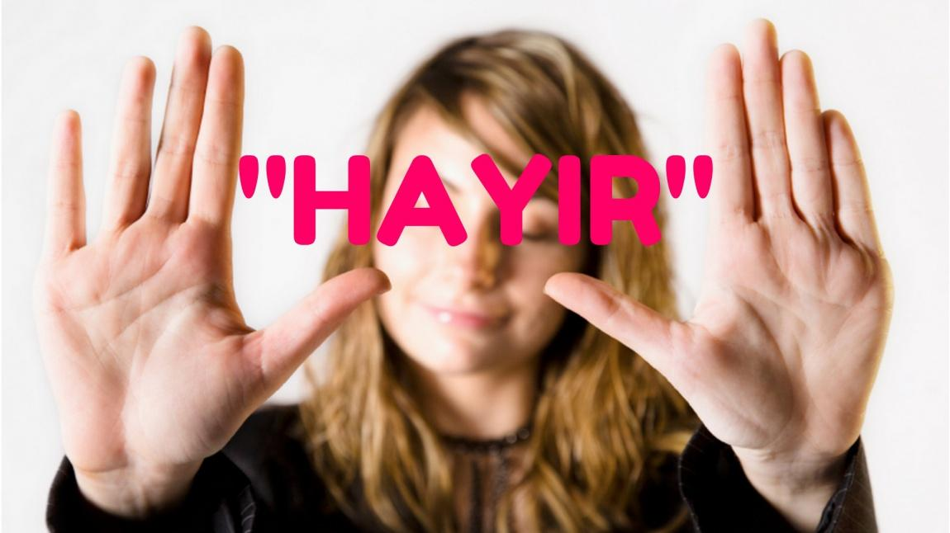
Hayır diyememek;
Kişinin kendi istekleri yerine başkalarının isteklerini yerine getirme,
Zaman yönetiminde problemler,
Kişisel hedeflere ulaşamama,
Seçim yapma güçlüğü,
Yorgunluk,
Tükenmişlik ve
Okul hayatı ile özel hayatında sorunlara yol açabilir.

Slide 14
SINIR KOYARKEN NELERE DİKKAT EDİLMELİ
Sınırlar çizebilmek öz farkındalıkla başlar.
Sınırlar cezalandırma amaçlı olmamalıdır.
Sınırlar karşı tarafa ifade edilmelidir. Sınırlarını şefkatli bir kararlılıkla açıklamalısın.
Sınırların karşıdaki kişi ile bağın, ilişkin ölçütünde değişiklik gösterebilir.

Slide 15
SINIR KOYARKEN NELERE DİKKAT EDİLMELİ
Kabul edemeyeceğiniz tutum ve davranışları belirlemelisiniz
Başkalarının size göre saygısızca olan uygunsuz veya rahatsız edici bulduğunuz davranışlarını görmelerine yardımcı olun.
Başkaları tarafından baskı görmeden kendi değer yargılarınızı belirleyerek gerçek benliğinizin oluşmasına izin verin.
Kendiniz için en iyi ve en doğru olanı, ihtiyaçlarınızı, isteklerinizi ancak siz bilebilirsiniz. Buna dayanarak kendinize güvenmeli ve inanmalısınız.

Slide 16
Yardım alabilirsin.
Yalnız değilsin.

